Slide 1
Android Studio程式設計
單元07 使用地圖與定位資訊

Slide 2
教學目標
使用Android系統之地圖功能。
準備工作
建立地圖活動
實機測試
在Google地圖上標示方位
使用Android進行手機定位。

Slide 3
學習目標
學習實作地圖相關程式。
操作Google地圖技巧
學習透過Android手機抓取定位資訊。
練習使用實機測試程式。

Slide 4
使用Android系統之地圖功能

Slide 5
簡介
Android系統也可以從網路或電信服務，讀取位置資訊。
Google Services Location API：
使應用程式可以讀取需要的位置資訊。
應用程式可以儲存使用這些位置資訊，例如記錄與儲存目前的位置，在地圖元件中查詢與規劃路徑。

Slide 6
準備工作（Part I）
進行工具更新
選擇功能表「Tools -> Android -> SDK Manager」。
檢查「Extras」中的「 Google Play services」與「Google Repository」是否已經安裝。
如果還沒有安裝的話，勾選並執行安裝的工作
建立專案
選擇功能表「File -> New Project…」。
在選擇專案類型時，請選擇「Google Maps Activity」

Slide 7
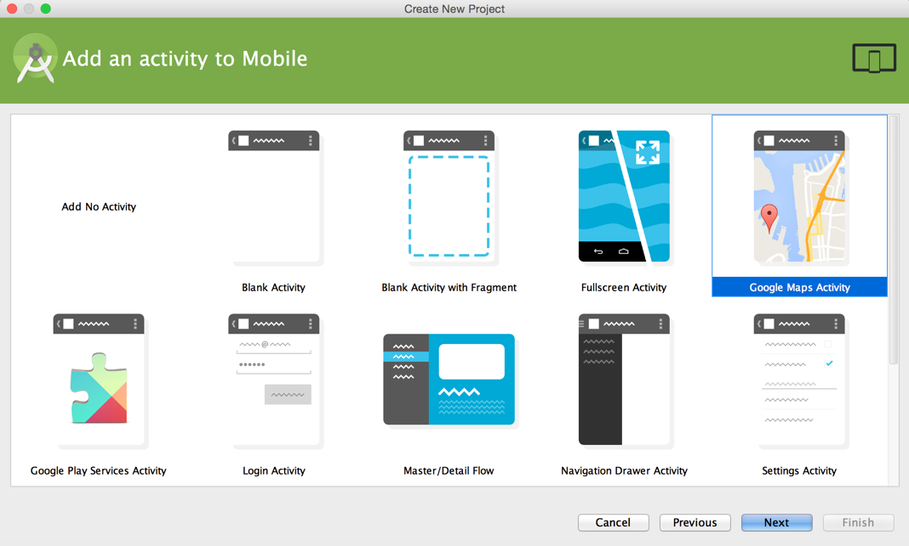
選擇專案類型

Slide 8
準備工作（Part II）
檢查以下設定是否完整
在左邊的專案檢視圖中開啟「Gradle Scripts -> build.gradle(Module:app)」
檢查是否已經加入以下設定（版本在7.0.0以上即可）
dependencies {
...
compile 'com.google.android.gms:play-services:7.0.0'
}

Slide 9
準備工作（Part II）
開啟「app -> ManifestAndroid.xml」，檢查在標籤下是否已經加入需要的設定：
<meta-data android:name="com.google.android.gms.version" android:value="@integer/google_play_services_version" />
<uses-permission android:name="android.permission.ACCESS_COARSE_LOCATION"/>
<uses-permission android:name="android.permission.ACCESS_FINE_LOCATION" />

Slide 10
設定說明
宣告user-permission目的：讓Activity可以正確取得需要的SystemService
使用GPS模式時：
使用網路模式時：
//令Application使用到GPS模組
<uses-permission android:name="android.permission.ACCESS_FINE_LOCATION" />
<uses-permission android:name="android.permission.ACCESS_COARSE_LOCATION" />

Slide 11
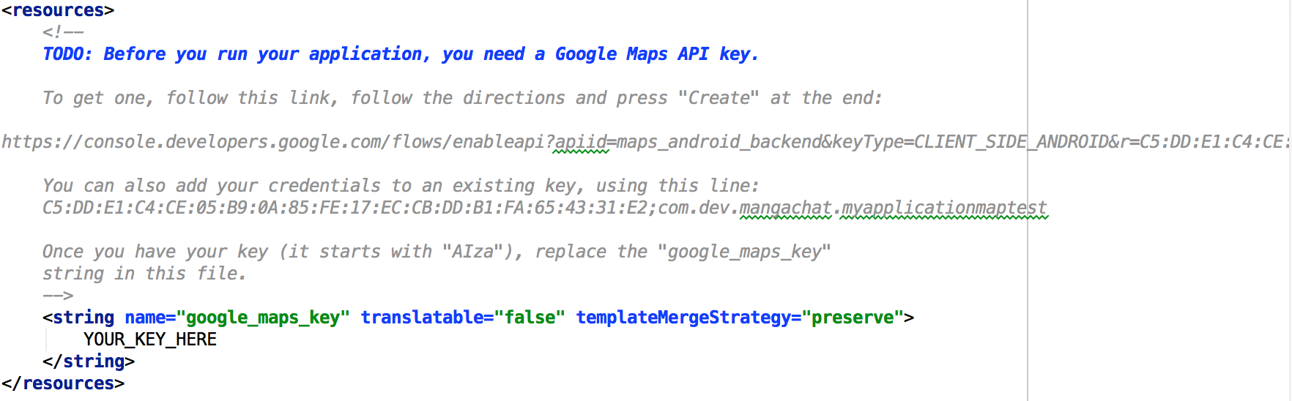
使用Google Services Location API
申請Google Maps API key藉此取用地圖服務
步驟1
開啟「google_maps_api.xml (debug)」
請複製上面的網址至瀏覽器中開啟。

Slide 12
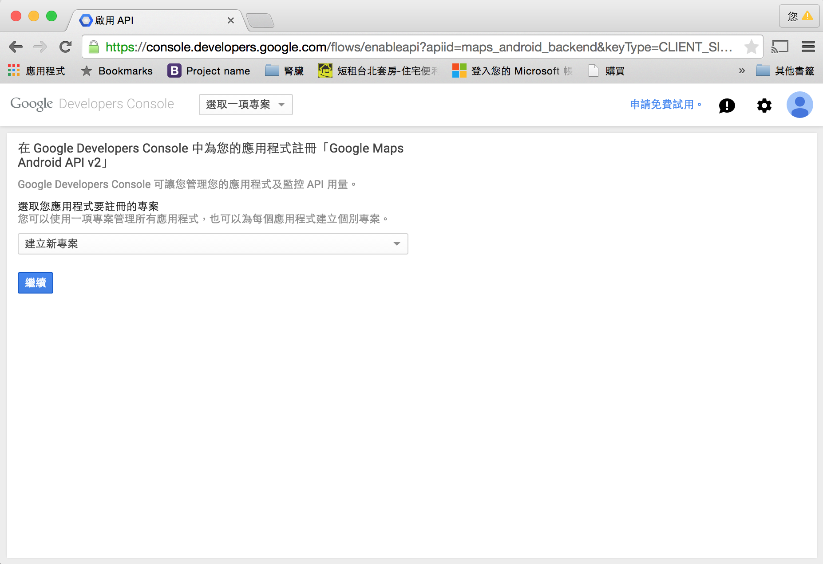
使用Google Services Location API
選擇「建立新專案」，點擊「繼續」

Slide 13
複製API金鑰
檢視專案
請於左邊的列表中選擇「API和驗證」->「憑證」
於「公開API存取」，選擇「建立新的金鑰」，再將應用程式的金鑰選取複製
Alza開頭的字串

Slide 14
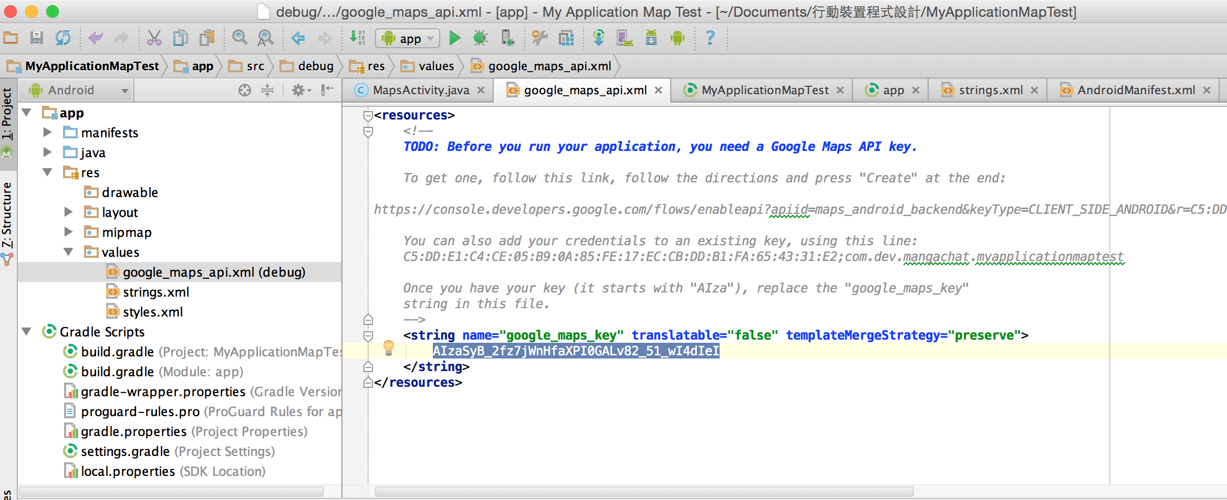
複製API金鑰
將API金鑰複製於google_maps_api.xml之中
見下列選取位置

Slide 15
實機測試
新版的Google Play services必須實機進行測試
在手機連接電腦前請先確認下列設定已經開啟：
以Android 4.4.2版為例
開啟「設定->開發人員選項」
保持清醒
USB偵錯
以上設定確認開啟後再接上電腦

Slide 16
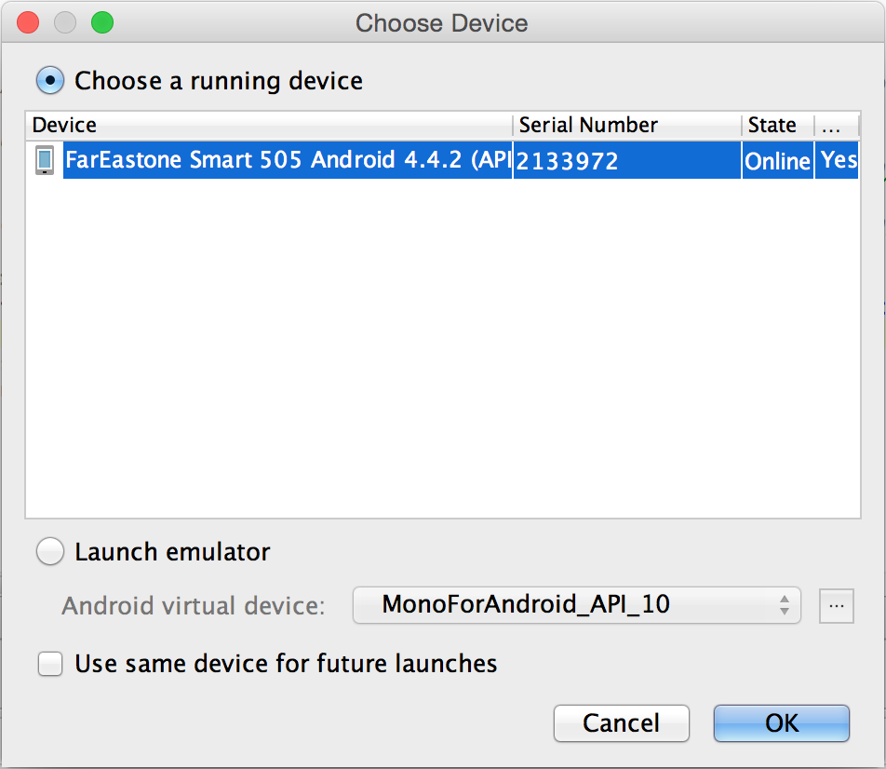
實機測試
在Android Studio中執行專案進行測試
在選擇裝置時直接點選實機裝置名稱，再點「OK」即可。

Slide 17
實作練習

Slide 18
在Google地圖上標示方位

Slide 19
檢視程式碼
請開啟「MapsActivity.java」檢視預設程式碼的結構，包括：
成員變數
地圖物件
成員函式
地圖初始化

Slide 20
操控地圖內容
GoogleMap類別
主要用來存取與操作Google地圖的類別
可呼叫SupportMapFragment的getMap函式取得
在Fragment的類別宣告成員變數用以記錄取得的GoogleMap物件：
private GoogleMap mMap;

Slide 21
地圖初始化
初始化函式（預設）
private void setUpMapIfNeeded() {
if (mMap == null) { // Try to obtain the map from the SupportMapFragment.
mMap = ((SupportMapFragment)
getSupportFragmentManager().findFragmentById(R.id.map)).getMap();
if (mMap != null) {
setUpMap();
}
}
}
private void setUpMap() {
mMap.addMarker(new MarkerOptions().position(new LatLng(0, 0)).title("Marker"));
}

Slide 22
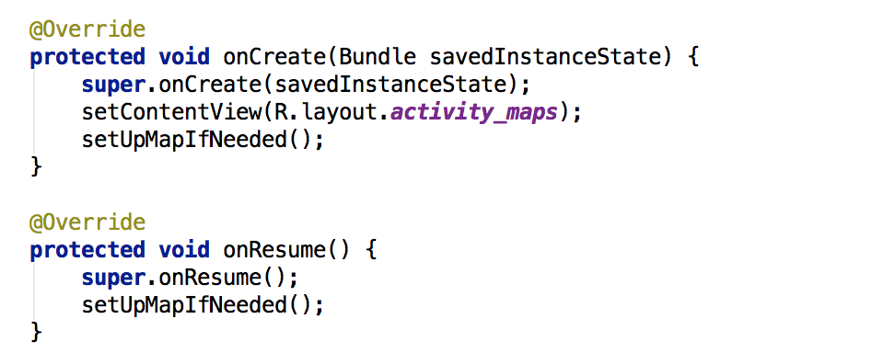
地圖初始化
請在Activity的onCreate與onResume之中呼叫setUpMapIfNeeded，如下所標示：

Slide 23
地圖初始化
如果地圖有初始成功，則呼叫getMap才會回傳一個GoogleMap的物件，否則將回傳null
setUpMapIfNeeded()分別在onCreate與onResume中呼叫，以確保能從getMap取得GoogleMap物件。
如果取得GoogleMap不為null，即可對其進行初始化，並在隨後使用Google地圖的功能。

Slide 24
標示方位與移動視角
請見成員函式setUpMap：
LatLng類別
地圖元件用來設定位置的類別
建構子第一個參數代表緯度，第二個參數代表經度
GoogleMap.addMarker
標記(Marker) 用來指出地圖上的某一個地點，可自訂標記的顏色或使用其他圖示來呈現。
標記樣式可透過MarkerOptions類別來設定

Slide 25
使用MarkerOptions
參考範例：
MarkerOptions markerOpt = new MarkerOptions();
markerOpt.position(new LatLng(25.033611, 121.565000)); //此為必要設定的屬性
markerOpt.title("台北101"); //標示名稱
markerOpt.draggable(true); //標記是否可以拖曳
map.addMarker(markerOpt);

Slide 26
使用MarkerOptions
其他可自訂的標記屬性如下：
Snippet：描述文字，顯示在標示名稱下方。
Visible：是否顯示標記；true代表顯示，false為隱藏。
Anchor：圖片上用來標示座標的點，預設為圖片的中間下緣。值為左上角(0.0, 0.0)到右下角(1.0, 1.0)。
Icon：圖示，被放置在原標記的相同位置，只有第一次建立標記時可以使用圖示，之後就不能任意更換圖示。

Slide 27
標示屬性設定範例
MarkerOptions markerOpt = new MarkerOptions();
markerOpt.position(new LatLng(25.033611, 121.565000));
markerOpt.title("台北101");
markerOpt.snippet("於1999年動工，2004年12月31日完工啟用，樓高509.2公尺。");
markerOpt.draggable(false);
markerOpt.visible(true);
markerOpt.anchor(0.5f, 0.5f);//設為圖片中心
markerOpt.icon(BitmapDescriptorFactory.fromResource(android.R.drawable. mylocation));
map.addMarker(markerOpt);
//Marker2
MarkerOptions markerOpt2 = new MarkerOptions();
markerOpt2.position(new LatLng(25.047924, 121.517081));
markerOpt2.title("台北火車站");
map.addMarker(markerOpt2);

Slide 28
在地圖上加入標示
Marker GoogleMap.addMarker(MarkerOptions)
此函式會在地圖上新增一個標示
每呼叫一次即新增一次，並回傳Marker物件
如何移除標示？
呼叫GoogleMap的clear()函式，可清除全部標示
可呼叫Marker的remove()函式，即可將標示移除

Slide 29
實作練習

Slide 30
使用Android進行手機定位

Slide 31
簡介
掌握使用者的地理位置將可讓手機程式為使用者傳達更好的訊息
如何透過Android裝置偵測到裝置目前的位置？
GPS：精確；但不會立即回覆定位、僅限於戶外，且耗電
網路：根據Wi-Fi訊號與基地台的連線得知，可涵蓋室內戶外，較不耗電。
可選用其一，或兩者併用

Slide 32
手機定位的挑戰
手機定位可能因為許多因素導致錯誤發生或精確度不佳
以下幾種來源可能造成定位錯誤發生：
多重定位來源
如何從各種定位方法中找出精確可信任的來源？
使用者移動
此情況下必須定時驗證使用者位置，以掌握方向資訊。
精確度不一致
即使是同一個來源，在不同位置所測得的定位資訊精確度可能都不一致。
監看使用者定位資訊時要特別小心消耗電力的問題。

Slide 33
簡介
定位資訊
android.location package
android.location.LocationManager
android.location.Location
LocationManager system service

Slide 34
使用LocationManager
不須做初始化，呼叫Activity的系統函式getSystemService即可：
getSystemService(Context.LOCATION_SERVICE)
如在Fragment之中，請用：
getActivity().getSystemService(Context.LOCATION_SERVICE)
此函式將自動建立一個 LocationManager 的物件

Slide 35
使用LocationManager
LocationManager主要功能:
從LocationProviders中得知最後一次使用者的位置
定期註冊或註銷裝置的位置 (根據條件或名稱)
註冊或註銷一個Intent，以便在裝置進入某個特定範圍時啟動

Slide 36
實作必要成員函式
為LocationManager建立LocationListener定位監看式
最簡單的方式是讓類別實作LocationListener介面，並實作必要的成員函式
onLocationChanged
onStatusChanged
onProviderEnabled
onProviderDisabled

Slide 37
如何更新定位資訊
取得定位資訊方法
呼叫LocationManager成員函式 requestLocationUpdates()，並傳入LocationListener即可開始監看定位資訊。

Slide 38
requestLocationUpdates
函式原型：
provider：
LocationManager.GPS_PROVIDER：用GPS偵測
LocationManager.NETWORK_PROVIDER：用網路偵測
minTime：最快多久要進行週期性回報(毫秒)
通常設定為0，可以加快取得的時間
minDistance：最小移動的距離要進行週期性回報(公尺)
通常設定為0，可以加快取得的機會
requestLocationUpdates(String provider, long minTime, float minDistance, LocationListener listener)

Slide 39
事件處理函式
onLocationChanged
當Location資訊改變時，將觸發該事件。可Location參數取得相關的地理資訊
onStatusChanged
當Provider使用的狀態變動時所觸發
LocationProvider.OUT_OF_SERVICE：Provider不能用
LocationProvider.TEMPORARILY_UNAVAILABLE：Provider暫時無法使用，但很快就會可用
LocationProvider.AVAILABLE：Provider正常運作

Slide 40
事件處理函式
onProviderEnabled
當Provider被要求啟動時，即會此事件。
onProviderDisabled
當Provider被要求取消時，即觸發此事件。

Slide 41
練習
根據前述練習中的專案來進行實作
請在MapsActivity類別中加入一個LocationManager成員，如下：
令MapsActivity類別實作LocationListener介面，並多載必要的成員函式，如有實作其他介面，可用逗號隔開。
請依照提示加入必要的package與成員函式
LocationManager lm;
public class MapsActivity extends FragmentActivity implements LocationListener {

Slide 42
練習
請在MapsActivity的onCreate中取得LocationManager物件：
使用Context類別，請載入android.content.Context
lm = (LocationManager) getSystemService (Context.LOCATION_SERVICE);

Slide 43
練習
請在MapsActivity的onCreate中註冊監聽Location資訊/狀態更新事件：
lm.requestLocationUpdates(LocationManager.GPS_PROVIDER, 100, 0, this);

Slide 44
注意
LocationManager.GPS_PROVIDER代表使用GPS進行定位偵測。
如要使用網路，可改為LocationManager.NETWORK_PROVIDER
假設要同時使用GPS與網路，requestLocationUpdates可連續呼叫兩次
一次用LocationManager.NETWORK_PROVIDER；一次用LocationManager.GPS_PROVIDER。

Slide 45
取得定位資訊
請在onLocationChanged中加入以下程式碼進行測試：
@Override
public void onLocationChanged(Location location) {
String locationContent = "緯度：" + location.getLatitude() +
"\n經度：" + location.getLongitude() +
"\n精度：" + location.getAccuracy() +
"\n標高：" + location.getAltitude() +
"\n時間：" + location.getTime() +
"\n速度：" + location.getSpeed() +
"\n方位：" + location.getBearing();
Toast.makeText(getActivity(), locationContent, Toast.LENGTH_SHORT).show();
}

Slide 46
要求user-permission
檢查在應用程式Manifest.xml是否有宣告user-permission
註：如果同時使用GPS與網路模式，則user-permission僅需要設定ACCESS_FINE_LOCATION即可。
<uses-permission android:name="android.permission.ACCESS_FINE_LOCATION" />

Slide 47
定義最佳的定位模式
考量電力、精確度、速度等問題，選擇適合的定位模式是一件相當重要的事情。
使用LocationManager的getBestProvider可用來取得最佳提供者。
如果候選人有很多，它就會選擇精準度最高的
如果沒有符合標準的候選人，它就會依序根據電力、精準度、方位、速度或高度來選擇提供者。
第二個參數一般都是「true」，代表當系統只有啟用一個提供者時，便直接使用它。

Slide 48
範例
請加入新的String成員變數，命名為best。
請修改註冊requestLocationUpdates的方法如下：
LocationManager lm;
String best;
lm = (LocationManager) getSystemService(Context.LOCATION_SERVICE);
Criteria crit = new Criteria();
crit.setAccuracy(Criteria.ACCURACY_FINE);
best = lm.getBestProvider(crit, true);
lm.requestLocationUpdates(best, 100, 0, this);

Slide 49
Criteria類別
Criteria是用來讓我們設定資訊提供者選取的標準。
使用時請載入android.location.Criteria
可透過它設定精準度、電力、高度、速度、方位和金錢成本等因素作為選擇提供者的考量。
例如：
Criteria crit = new Criteria();
crit.setAccuracy(Criteria.ACCURACY_FINE);
代表精準度的篩選條件為良好
其他說明請參考：
http://developer.android.com/intl/zh-cn/reference/android/location/Criteria.html

Slide 50
定位監聽註冊與註銷時機
請在Activity或Fragment的onResume與onPause成員函式中加入以下程式碼：
@Override
public void onResume() {
super.onResume();
lm.requestLocationUpdates(best, 100, 0, this);
}
@Override
public void onPause() {
super.onPause();
lm.removeUpdates(this);
}
LocationManager.GPS_PROVIDER或LocationManager.NETWORK_PROVIDER，或沿用前例，使用best

Slide 51
removeUpdates
為了節省電力，建議在不需要進行定位偵測時關閉定位監聽功能，例如當應用程式暫停的時候。
在onPause中實作
等到應用程式回復時，再重新註冊。

Slide 52
取得上一次位置資訊
取得最近一次所偵測到的位置資訊；通常在為位置進行初始化時（例：onCreate）使用。使用範例如下：
String locationProvider = LocationManager.NETWORK_PROVIDER;
Location lastKnownLocation = lm.getLastKnownLocation(locationProvider);
if (lastKnownLocation != null) {
//…
}

Slide 53
標示目前位置
加入setUpMap的多載函式如下。
此版本可以透過參數的設定來決定位置與標示的標題
private void setUpMap(Location location, String titleString) {
if (mMap != null) {
LatLng loc = new LatLng(location.getLatitude(), location.getLongitude());
mMap.addMarker(new MarkerOptions().position(loc).title(titleString));
CameraUpdate center= CameraUpdateFactory.newLatLngZoom(loc, 15);
if (center != null) {
mMap.moveCamera(center);
}
}
}

Slide 54
使用CameraUpdate
CameraUpdate
加入以下package名稱：
com.google.android.gms.maps.CameraUpdate
com.google.android.gms.maps.CameraUpdateFactory
改變地圖攝影機的位置
透過 CameraUpdateFactory建立不同類型的攝影機位置
第一個參數為位置的座標點
第二個參數為縮放層級，數字越大則視點越靠近
CameraUpdate center= CameraUpdateFactory.newLatLngZoom(loc, 15);
if (center != null) {
mMap.moveCamera(center);
}

Slide 55
取得目前地圖攝影機資訊
假設mMap為GoogleMap的物件
取得目前攝影機的座標位置
mMap.getCameraPosition().target;
回傳float
取得目前攝影機的縮放層級
mMap.getCameraPosition().zoom;
回傳LatLng物件

Slide 56
整合定位資訊
呼叫LocationManager的getLastKnownLocation擷取裝置的初始位置，並在地圖上標示目前位置
在LocationManager的onLocationChanged事件觸發的時候標示地圖的位置
呼叫setUpMap

Slide 57
實作練習

Slide 58
GoogleMap的事件處理
GoogleMap可以接聽下列使用者事件：
OnMapClickListener
地圖被點擊的時候觸發
OnInfoWindowClickListener
Marker的訊息視窗被點擊時觸發

Slide 59
練習
點選地圖時，在對應的位置上加入標示
再點一次時便移除標示

Slide 60
步驟一：實作介面
令地圖物件所屬的類別實作OnMapClickListener與OnInfoWindowClickListener介面
依建議載入必要的Package名稱與成員函式
com.google.android.gms.maps.GoogleMap.OnMapClickListener
com.google.android.gms.maps.GoogleMap.OnInfoWindowClickListener

Slide 61
步驟二：為地圖加入事件監聽式
假設map為GoogleMap物件，請在map初始化完成時(例如在onCreate函式中)加入以下程式碼：
mMap.setOnMapClickListener(this);
mMap.setOnInfoWindowClickListener(this);

Slide 62
步驟三：實作onMapClickListener
產生新的標示並加入地圖中
@Override
public void onMapClick(LatLng point) {
MarkerOptions markerOptions = new MarkerOptions();
markerOptions.position(point);
markerOptions.snippet("Tap here to remove this marker");
markerOptions.title("Marker Demo");
map.addMarker(markerOptions);
}

Slide 63
步驟四：實作onInfoWindowClick
移除被點選的marker
@Override
public void onInfoWindowClick(Marker marker) {
marker.remove();
}

Slide 64
實作練習

Slide 65
實作內容
根據上述進行地圖程式的實作，本程式可以：
在一開始的時候顯示使用者目前的位置
使用者可以點擊地圖並在位置上進行標註

